Slide 1
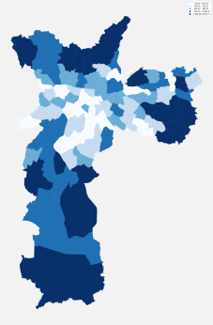

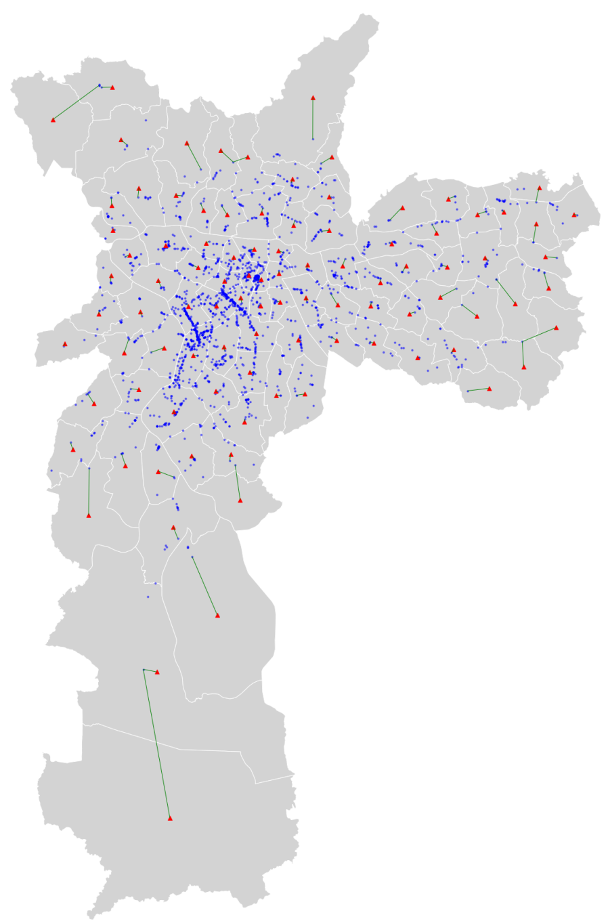
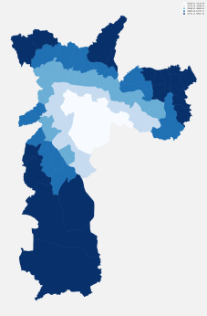

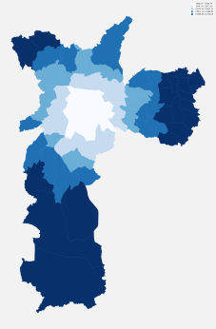

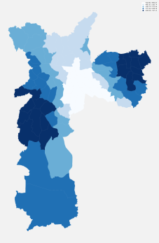

#DataViz
Menor Distância
Nearest Neighbour Analysis
Agência Mais Próxima do Centroide.
Maior Distância
Distância Média
Centroide
Agências
Menor Distância
Desvio Padrão

